Slide 1
Tarjetas con números
DI_CF12_7_Alistamiento

Slide 2
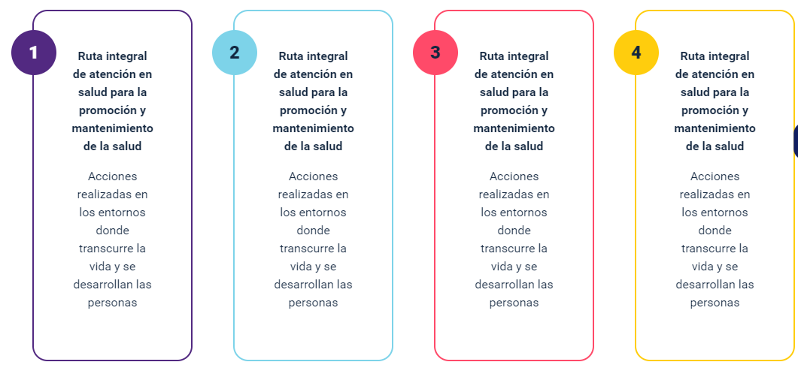
Indicaciones para la producción
Se presenta a manera de referencia el tipo de tarjeta a utilizar.
Texto se encuentra relacionado en la siguiente diapositiva, ubicar texto e imágenes de acuerdo con las indicaciones:
Captura de datos y lanzamiento de órdenes de picking.
Picking.
Embalaje.
Acondicionamiento de unidades de manipulación.
5
6
7
8
Referencias de las imágenes:
Pesaje.
Precintado.
Etiquetado.
Preparación de documentos para el transporte.

